Slide 1





Có bốn bức tranh là hình 4 con vật, mỗi con vật là một nhân vật trong truyện ngụ ngôn. Đoán đúng tên truyện ngụ ngôn có nhân vật trong bức tranh thì một phần trong bức tranh lớn sẽ được mở ra.
KHỞI ĐỘNG

Slide 2

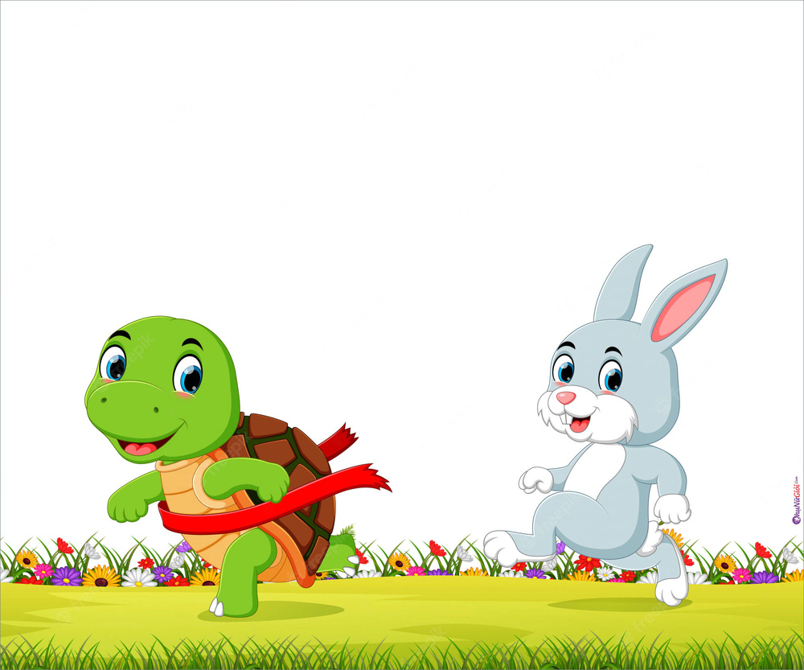
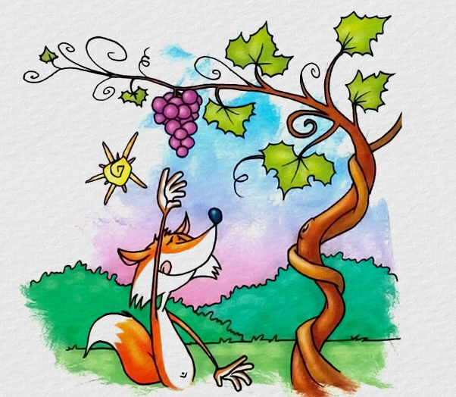
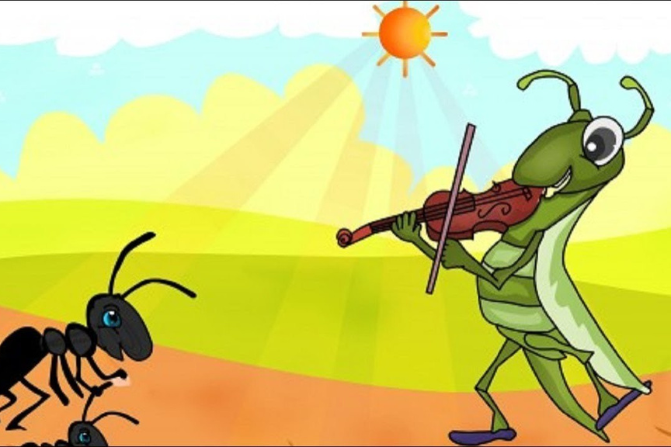
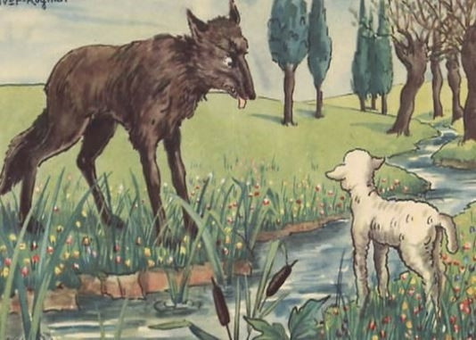
1
2
3
4
Notes:
Nhân vật là yếu tố quan trọng thể hiện tư tưởng, ý nghĩa của tác phẩm truyện. Các em đã học phân tích đặc điểm nhân vật ở Bài 4. Hôm nay, chúng ta sẽ chủ yếu thực hành viết bài văn phân tích nhân vật gắn với các văn bản trong phần đọc hiểu truyện ngụ ngôn.

Slide 3




BÀI 6:
TRUYỆN NGỤ NGÔN VÀ TỤC NGỮ
Kĩ năng viết
VIẾT BÀI VĂN
PHÂN TÍCH ĐẶC ĐIỂM NHÂN VẬT

Slide 4
I
Hình thành kiến thức mới
NHẮC LẠI YÊU CẦU KIỂU BÀI VIẾT BÀI VĂN PHÂN TÍCH ĐẶC ĐIỂM CỦA NHÂN VẬT VÀ ĐỊNH HƯỚNG PHÂN TÍCH NHÂN VẬT TRUYỆN NGỤ NGÔN

Slide 5


HỎI CHUYÊN GIA
GV tập hợp một nhóm HS ngẫu nhiên (3-4 HS) thành nhóm chuyên gia và ngồi phía trên lớp học.
Các bạn HS ngồi dưới có thể đặt các câu hỏi cho nhóm chuyên gia, nội dung các câu hỏi xoay quanh yêu cầu của kiểu bài viết bài văn phân tích đặc điểm nhân vật và quy trình viết của kiểu bài này.
Notes:
https://www.youtube.com/watch?v=XjOLRMZRX8M
4

Slide 6

Giới thiệu được nhân vật trong TPVH
Nêu được đặc điểm nhân vật dựa trên bằng chứng trong TP
Yêu cầu
Nêu được ý nghĩa của hình tượng
nhân vật
Nhận xét được nghệ thuật xây dựng nhân vật của tác giả

Slide 7
2. Bảng kiểm tham khảo
BẢNG KIỂM | BẢNG KIỂM | ĐẠT | KĐ
Mở bài | Giới thiệu nhân vật cần phân tích.
Mở bài | Nêu được ý kiến của người viết về đặc điểm của nhân vật.
Thân bài | Giới thiệu thông tin về tác giả, tác phẩm liên quan đến nhân vật cần phân tích.
Thân bài | Nêu được ít nhất hai đặc điểm tính cách của nhân vật.
Thân bài | Nêu được lí lẽ để lí giải cho các đặc điểm của nhân vật cần phân tích.
Thân bài | Nêu được bằng chứng xác đáng, thuyết phục từ tác phẩm để làm rõ đặc điểm của nhân vật.
Thân bài | Sắp xếp các lí lẽ, bằng chứng theo một trình tự hợp lí.
Kết bài | Khẳng định lại ý kiến của người viết về đặc điểm nhân vật.
Kết bài | Nêu cảm nghĩ về ý nghĩa hình tượng của nhân vật.

Slide 8
Hình thành
kiến thức mới
3. Định hướng để viết bài văn phân tích đặc điểm nhân vật trong truyện ngụ ngôn.
Thảo luận cặp đôi
Từ những điều đã học về kiểu bài văn phân tích đặc điểm nhân vật, theo em để viết bài văn phân tích đặc điểm nhân vật trong truyện ngụ ngôn thì cần chú ý những điều gì?

Slide 9

Hình thành
kiến thức mới
3. Định hướng để viết bài văn phân tích đặc điểm nhân vật trong truyện ngụ ngôn.
Xác định được nhân vật trong truyện có đặc điểm tiêu biểu nào để phân tích chứ không chỉ kể lại câu chuyện về nhân vật.
Lập dàn ý, tập trung, xoáy sâu vào các phương diện tiêu biểu của nhân vật và có sự sắp xếp hợp lí để bài văn thêm hấp dẫn.

Slide 10



II. LUYỆN TẬP
Viết bài văn phân tích đặc điểm nhân vật người thợ mộc trong truyện ngụ ngôn Đẽo cày giữa đường
Hoạt động 4 nhóm
Mỗi nhóm tự chọn 1 nhân vật văn học và lập dàn ý cho bài văn phân tích nhân vật trong tác phẩm văn học (các nhóm không trùng nhau) (phiếu học tập số 1)
Thời gian lập dàn ý: 15 phút
Thời gian trình bày: 2 phút/nhóm

Slide 11
V.
VẬN DỤNG
Viết bài văn hoàn chỉnh phân tích đặc điểm nhân vật người thợ mộc trong truyện ngụ ngôn Đẽo cày giữa đường.
HS thực hiện nhiệm vụ cá nhân.

Slide 12



Xin chào và hẹn gặp lại!

